Slide 1
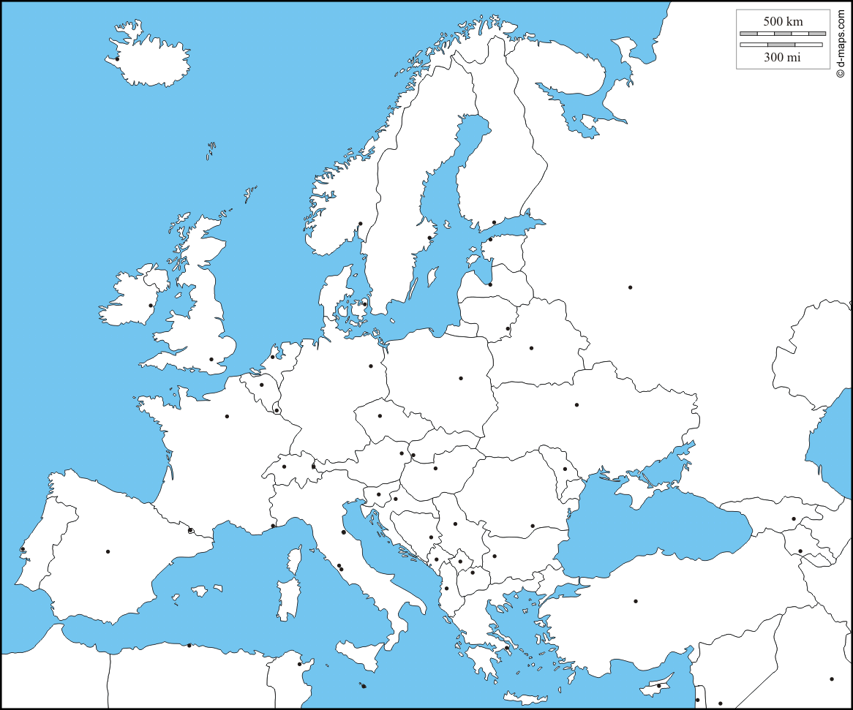

Le Golem
République Tchèque
Notes:
Bonjour aujourdhui nous voulouns vous presenter la legende du golem

Slide 2
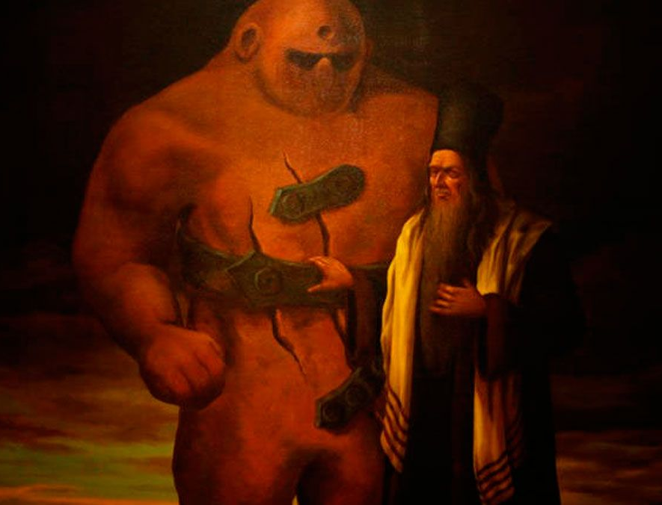
Comment est né le Golem?
La légende du Golem est née à Prague au XVIe siècle. À cette époque, de nombreuses colonies de Juifs de Russie et des Balkans habitaient le ghetto juif de Prague.
Les habitants chrétiens qui vivaient en ville, détestaient les juifs chaque jour un peu plus.
Le rabbin de Prague, qui est connu pour ces conseils et pour sa sagesse, voulait protéger son peuple. Une nuit il a rêvé d’une solution à tout ces problèmes: construire un homme d’argile.

Slide 3
Le jour suivant il a appelé deux de ses disciples et il leur a demandé leur aide. Ils sont allé chercher de l’argile et ils ont modelé un homme en l’argile. Quand ils ont terminé le rabbin leur a dit leur: « Faites le tour du Golem sept fois; vous lui donnerez la force de vivre. » Les disciples ont obéit et le golem a pris de la vie.
Il était indiscernable de l’homme. Il était seulement très puissant et plus grand que beaucoup de gens. Mais une chose le distingue complètement des gens ordinaires : il ne pouvait pas parler. Le rabbin et ces disciples l’ont habillé comme un domestique de la synagogue et ils sont retourné lentement sur le chemin du retour.
Le golem

Slide 4
Le Golem protégeait tout les jours les juifs, mais un jour une femme chrétienne a disparu près du ghetto. Les habitants de Prague ont blâmé sur le Golem. Le rabbin, pour le protéger, a demandé de trouver la femme disparue. Quelques jour plus tard le Golem est retourné avec la jeune femme. Mais le rabbin a pensé que le Golem était devenu fou et il a décidé de le tuer. Alors il a dit au Golem de monter au grenier de la synagogue. Ici le rabbin l’a détruit le Golem. La légende raconte que l’argile qui le composait est encore là dans grenier.
Le golem

Slide 5
Merci de votre attention
Par Karolina et Aurora

